Slide 1
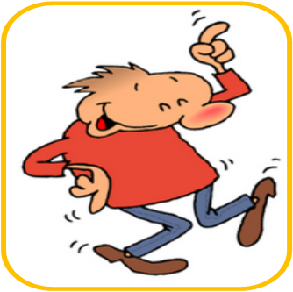
Pon la mano aquí, pon la mano allá
Aquí, allá y da la vuelta Bailamos bugui bugui, todos así Y vamos a aplaudir Hey bugui, bugui hey.
Hey bugui, bugui hey.
Hey bugui, bugui hey.
Y vamos a aplaudir. Pon la pierna aquí, pon la pierna allá Aquí, allá y da la vuelta Bailamos bugui bugui, todos así Y vamos a aplaudir
(Estribillo)
Todo el cuerpo aquí todo el cuerpo allá
Aquí, allá y da la vuelta Bailamos bugui bugui, todos así Y vamos a aplaudir
Notes:
Tune of Hokey Cokey
I have recorded an acapella version, if you really need it! ☹

Slide 2
¿Cómo se dice? 1 Put your hand here
2 Put your hand there
3 We dance
4 Everyone like this
5 We are going to clap
6 Whole body
Pon la mano aquí, pon la mano allá
Aquí, allá y da la vuelta Bailamos bugui bugui, todos así Y vamos a aplaudir Hey bugui, bugui hey.
Hey bugui, bugui hey.
Hey bugui, bugui hey.
Y vamos a aplaudir. Pon la pierna aquí, pon la pierna allá Aquí, allá y da la vuelta Bailamos bugui bugui, todos así Y vamos a aplaudir
(Estribillo)
Todo el cuerpo aquí dentro todo el cuerpo allá
Aquí, allá y da la vuelta Bailamos bugui bugui, todos así Y vamos a aplaudir

